Slide 1
Project - Development of AI Based Applications Heart Signal with OpenAI
Team2: 2019312752 박기렬, 2020311230 류근서

Slide 2
Contents
Project Introduction
Architecture
Key Features
OOP Concepts

Slide 3




Project Introduction
하트 시그널
이상형
데이트
호감도 점수
1일 1인만, 3대화
고백 시스템
랜덤 npc1
사용자
최종 연인
랜덤 npc2

Slide 4
Project Introduction
게임 과정 및 규칙
- 사용자의 정보를 설정한다.
- 사용자가 원하는 이상형의 이름과 외모를 정한다.
- 첫번째 데이트 상대는 무조건 이상형으로 설정한 npc이다.
- 하루에 대화 세 번이 오간다.
- 모든 대화가 끝난 후, 고백을 하지 않고 다음날로 넘어가거나, 고백할 수 있다.
- 고백이 성공한 경우 게임이 끝난다.
- 고백이 실패한 경우 그 npc와는 다시 데이트할 수 없다.
- 3명의 npc에게 모두 고백을 실패했을 경우 게임이 끝난다.

Slide 5
Key Features
OpenAI의 사용
- 사용자와 상대방의 대화를 오로지 OpenAI가 주는 선택지로 이끌어 나간다.
- 사용자가 입력한 이상형의 외적 특징을 가지는 그림을 출력한다.
ai_cmd – 대화 입력
ai_cmd= "오늘은 " + npc.get_name() + "와 " + place + "에서 만나기로 했다. ";
ai_cmd += "그녀가 나에게 할 것 같은 말을 세 문장으로 그녀가 말하는 것처럼 반말로 써줘. 세번 째 문장은 질문으로 해줘. 번호는 빼줘. ";
ai_cmd += "라고 질문을 했어. 내가 할 대답을 내가 말하는 것처럼 반말로 써줘. 대답의 선택지는 세 가지로 매우 상반되게 해줘. 대답마다 앞에 1. 2. 이런식으로 번호를 붙여줘. ";
ai_cmd += "그녀가 좋아할 대답의 순서를 321 이런식으로 숫자만 써줘. 숫자말고 다른건 쓰지마. ";

Slide 6
Key Features
OpenAI의 사용
- 사용자와 상대방의 대화를 오로지 OpenAI가 주는 선택지로 이끌어 나간다.
- 사용자가 입력한 이상형의 외적 특징을 가지는 그림을 출력한다.
ai_cmd – 이미지 출력
string ai_cmd = "정면을 향해 보고 있는, 상반신 사진, 2D 일본 애니메이션 캐릭터 작화, ";
ai_cmd += ("성별: " + gender + ", ");
ai_cmd += ("나이: " + age + ", ");
for(int j = 0; j< (int)look_param_list.size(); j++){
ai_cmd += (look_param_list[j] + ": " + look[j] + ", "); }
if(i==1) ai_cmd += "눈웃음 짓는 표정";
else if(i==2) ai_cmd += "화난 표정";

Slide 7
Key Features
love 호감도 점수
 | 매우 만족 | 그저 그렇다 | 매우 불만족
대화 | +10 | +5 | -10
고백 | +30 | +15 | -30

Slide 8
Key Features
고백 시스템
Yes
No
하루가 끝난 후
다음날 진행
실패, gone = 1
love > 150 ?
love > 0 ?
실패, gone = 1
고백 ?
실패, gone = 1
love ≥ 100 ?
성공!

Slide 9
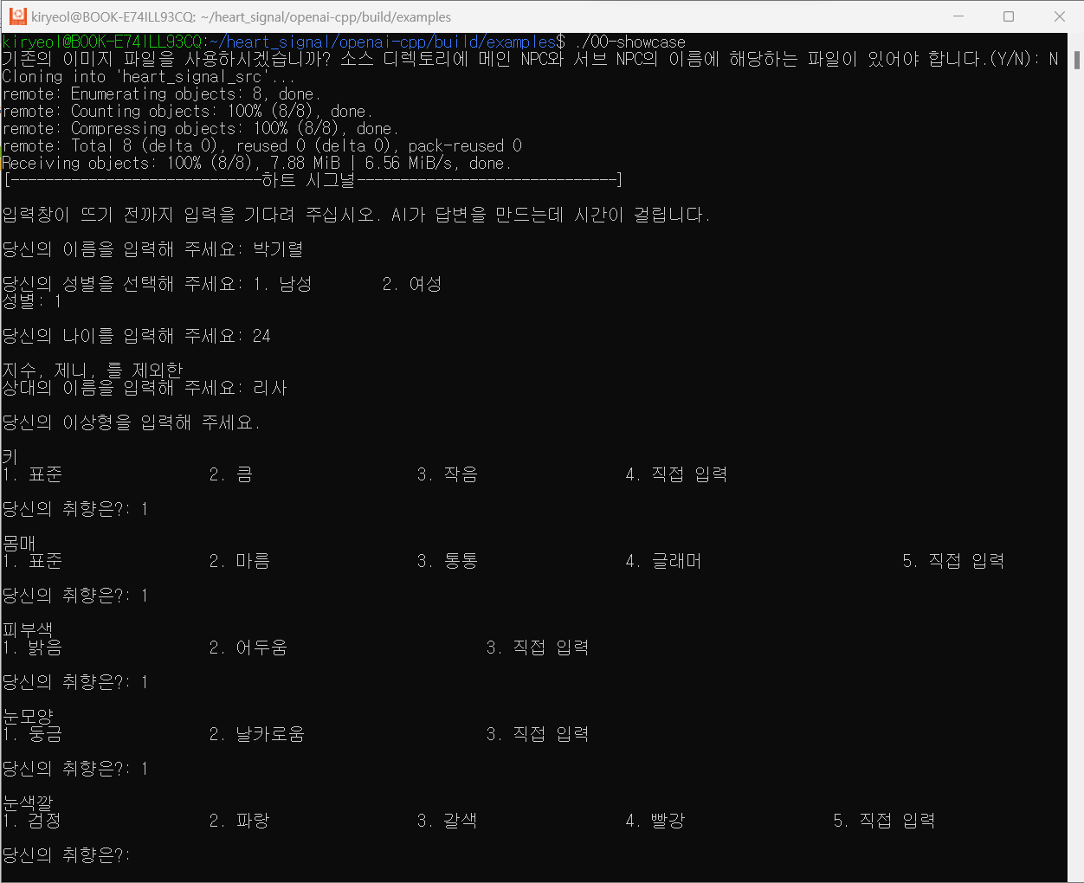
실제 실행 화면

Slide 10
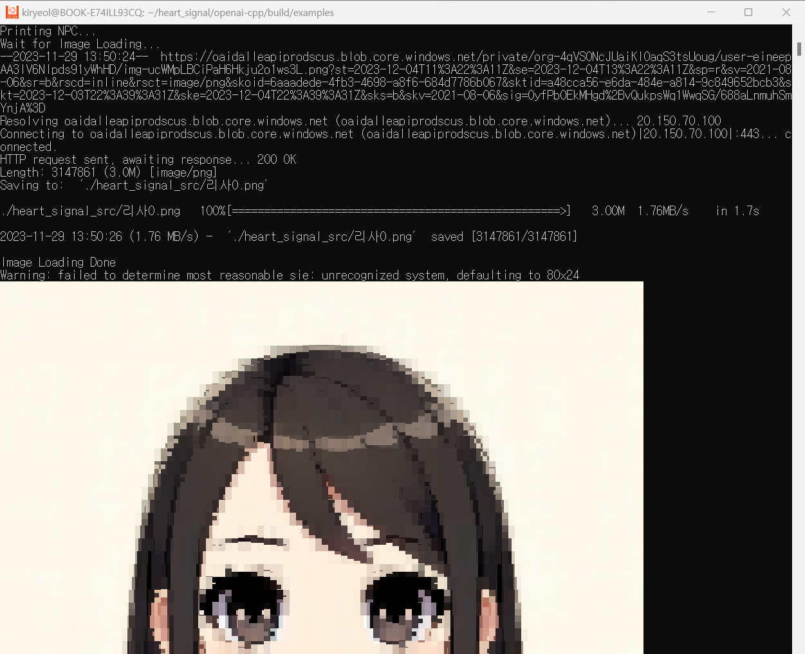
실제 실행 화면
ai_cmd = "정면을 향해 보고 있는, 상반신 사진, 2D 일본 애니 메이션 캐릭터 작화, 성별: 여성，나이：어림，키：보통．．．, 눈웃음 짓는 표정, 화난 표정“
ai_input["prompt"] = ai_cmd;
ai_output= openai::image().create(ai_input);

Slide 11
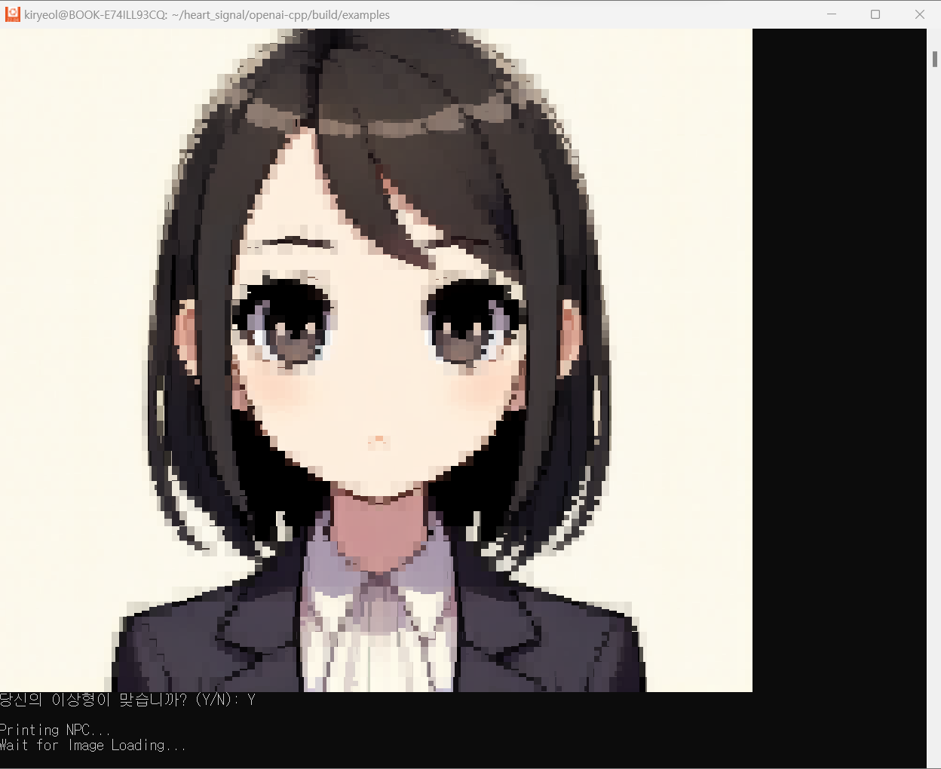
실제 실행 화면
sys_cmd = "wget -O ./heart_signal_src/" + name + to_string(i) + ".png ";
sys_cmd += nlohmann::to_string(ai_output["data"][0]["url"]);
system(sys_cmd.c_str());
sys_cmd = "tiv -w 100 -h 100 ./heart_signal_src/" + name + to_string(i) + ".png";
system(sys_cmd.c_str());

Slide 12
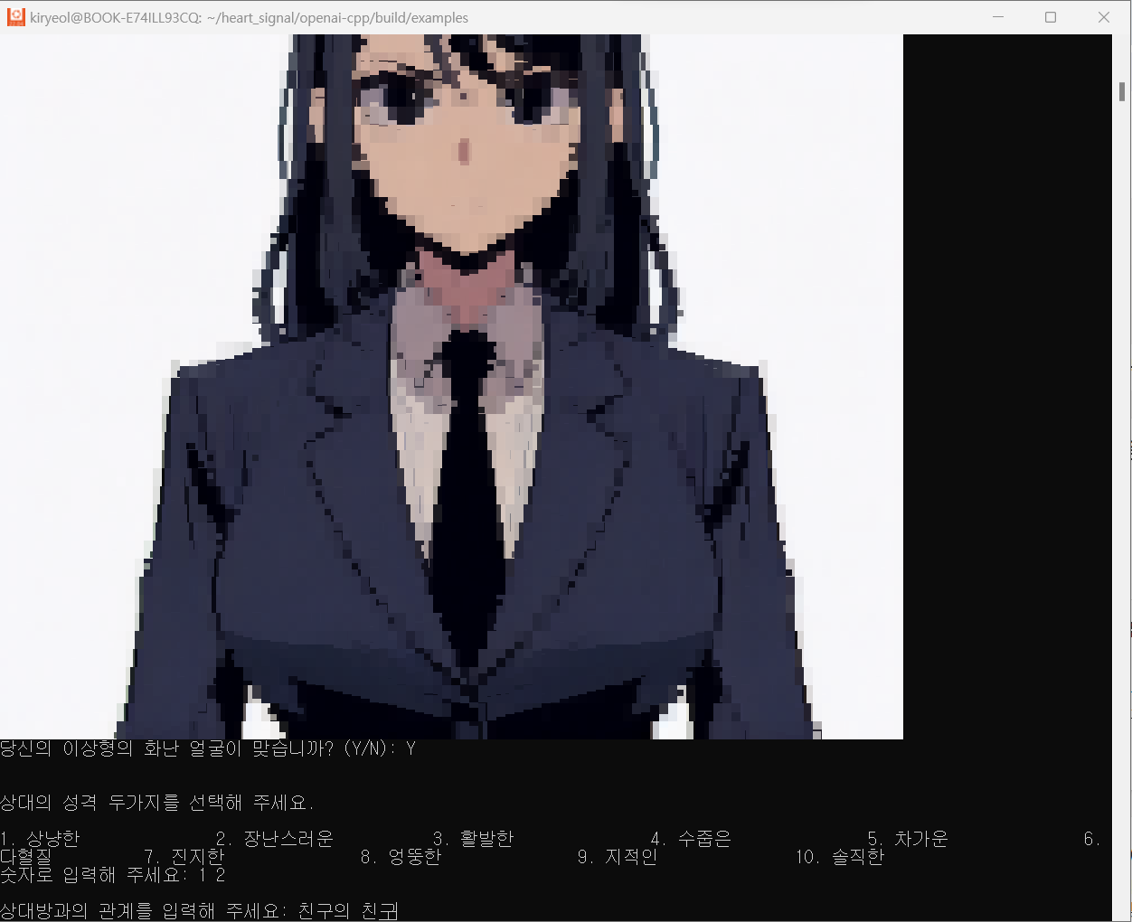
실제 실행 화면

Slide 13
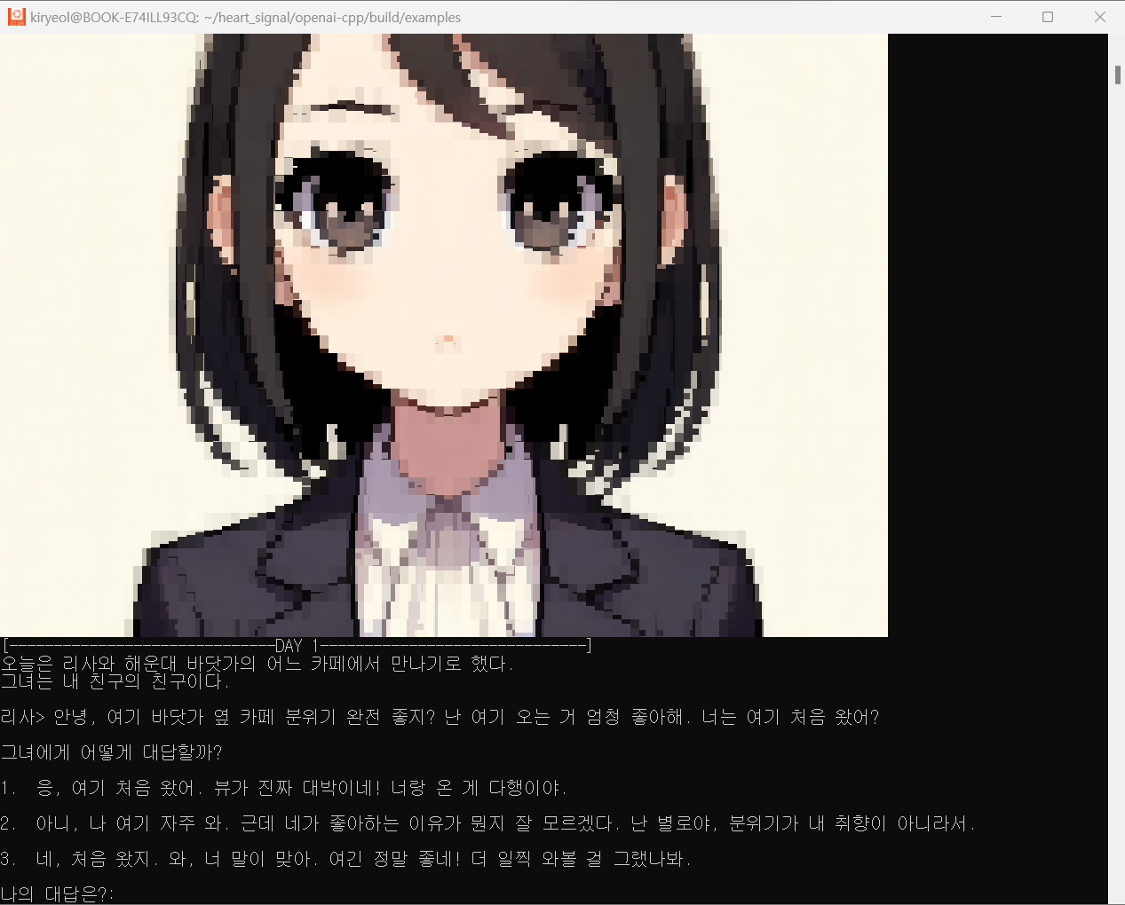
실제 실행 화면
ai_cmd= 오늘은 npc.get_name() 와 place 에서 만나기로 했다. 그녀가 나에게 할 것 같은 말을 세 문장으로 그녀가 말하는 것처럼 반말로 써줘. 세번 째 문장은 질문으로 해줘. 번호는 빼줘.
ai_cmd= 그녀는 quest 라고 질문을 했어. 내가 할 대답을 내가 말하는 것처럼 반말로 써줘. 대답의 선택지는 세 가지로 매우 상반되게 해줘. 대답 마다 앞에 1. 2. 이런식으로 번호를 붙여줘.
ai_cmd= 그녀가 어떤 대답을 좋아할지 순서대로 알려줘. 참고로 나의 대답은 choices였어. 그녀가 좋아할 대답의 순서를 321 이런식으로 숫자만 써줘. 숫자말고 다른건 쓰지마.”

Slide 14
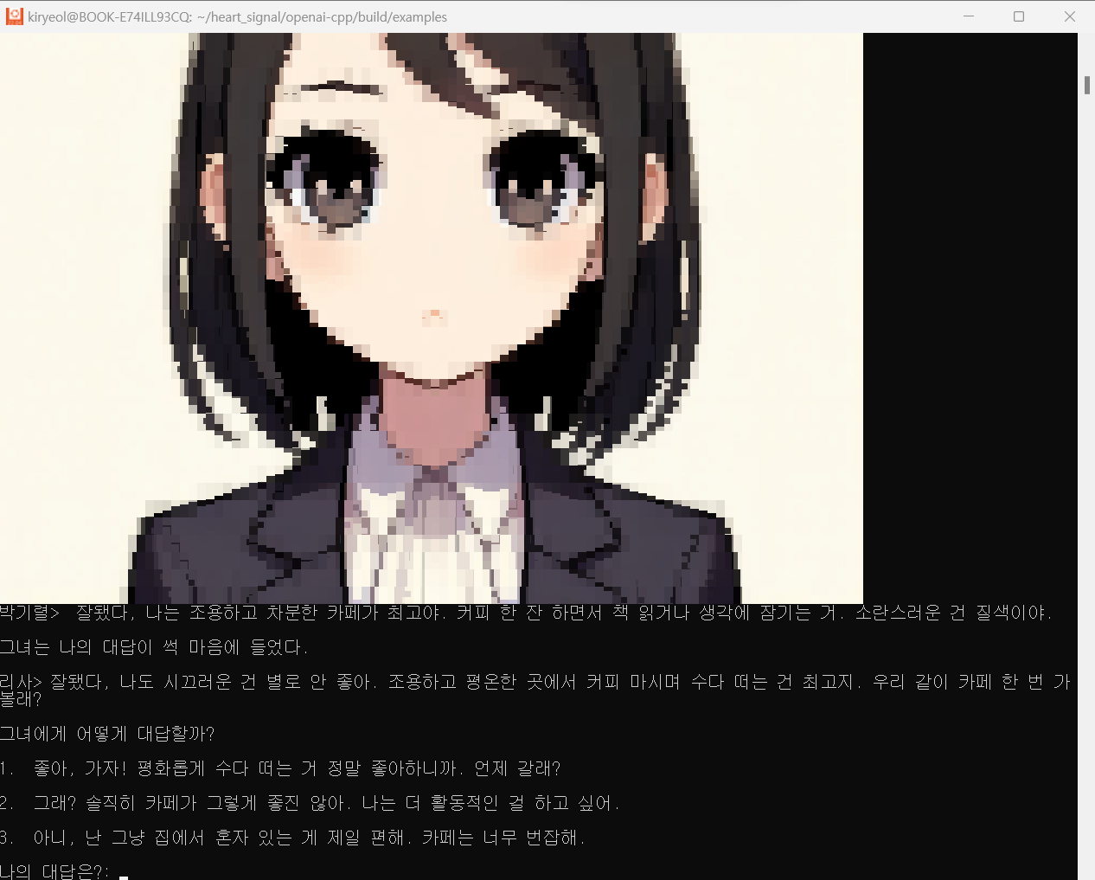
실제 실행 화면

Slide 15
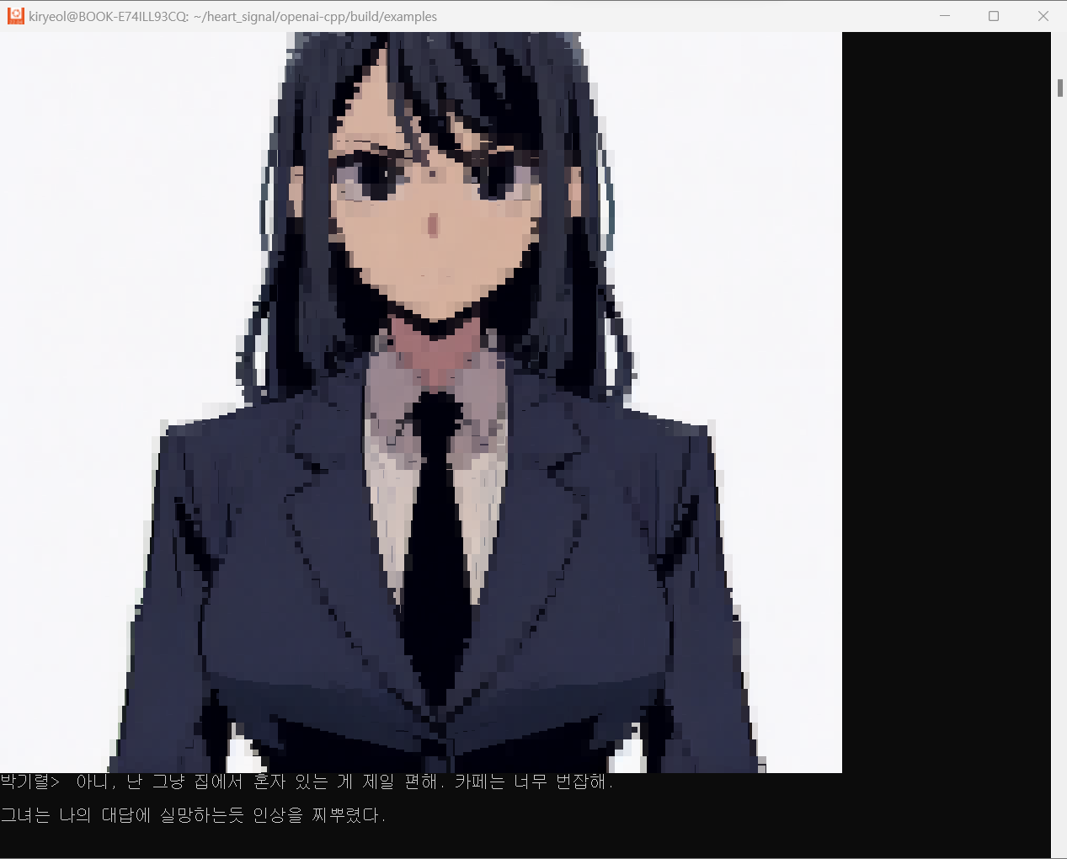
실제 실행 화면

Slide 16
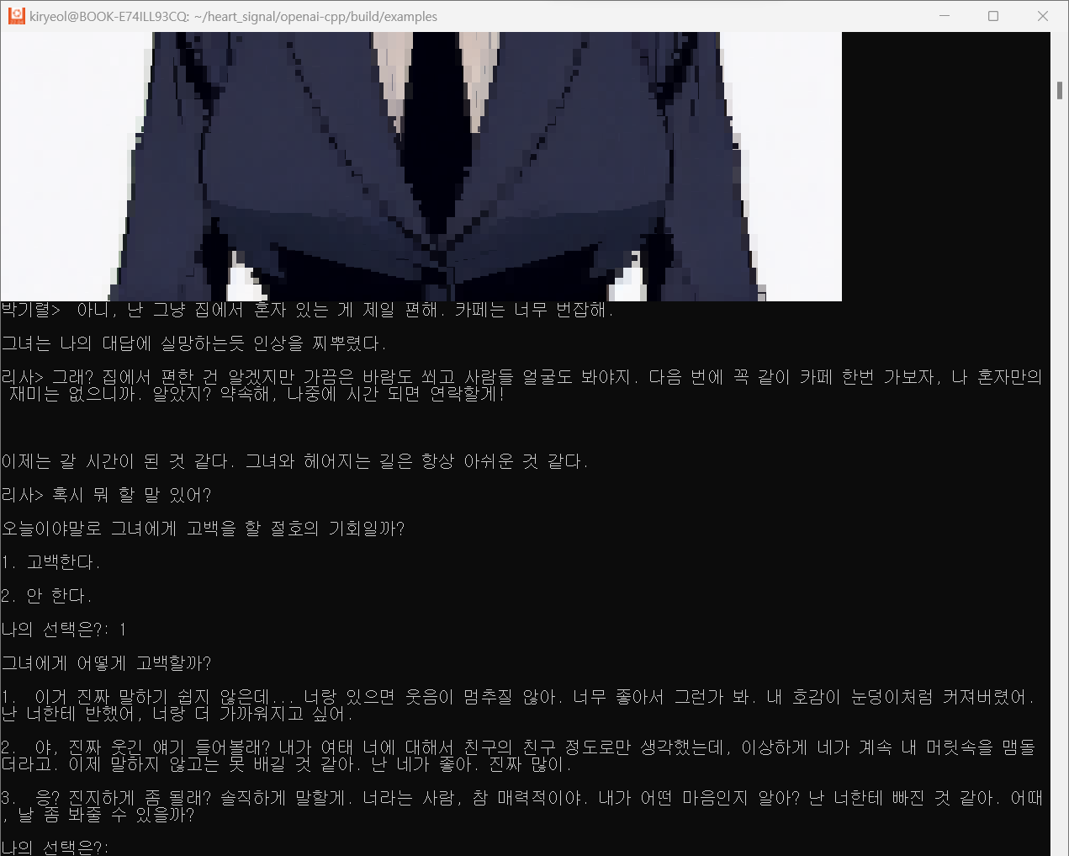
실제 실행 화면
ai_cmd = 그녀에게 사랑 고백을 하려고 한다. 내가 그녀에게 사랑 고백하는 것을 내가 말하는 것처럼 반말로 써줘. 멘트의 선택지는 세 가지로 매우 상반되게 해줘. 멘트마다 앞에 1. 2. 이런식으로 번호를 붙여 줘.
ai_cmd = 그녀가 어떤 고백을 좋아할지 순서대로 알려줘. 참고로 나의 고백은 choice[i] 였어．그녀가 좋아할 고백의 순서를 321 이런식으로 숫자 만 써줘. 숫자말고 다른건 쓰지마.

Slide 17
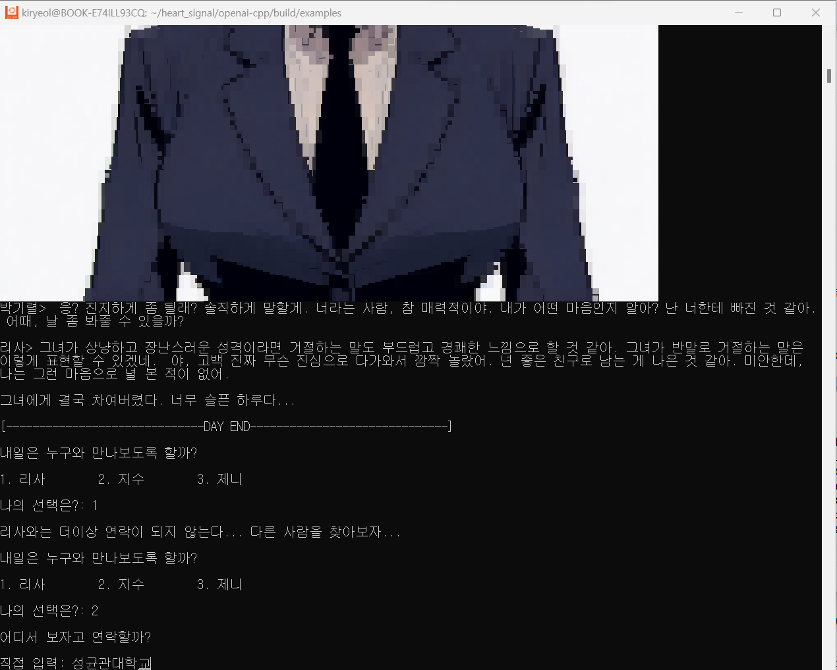
실제 실행 화면

Slide 18
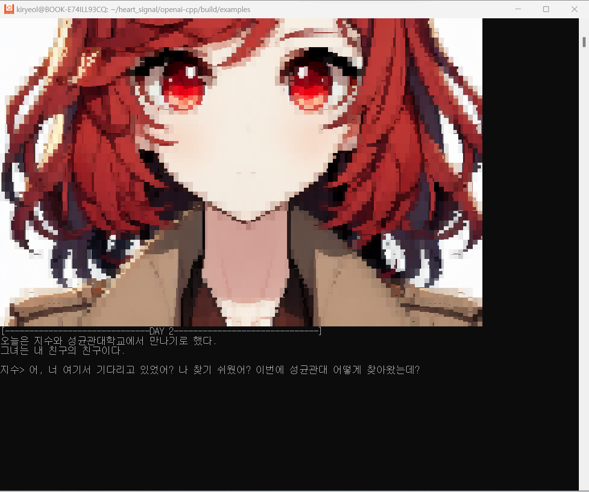
실제 실행 화면

Slide 19
Architecture
class npc
npc 특징:
name, look, mbti, like, note, relation
사용자와의 관계:
love, gone

Slide 20
Architecture
class main_npc: npc의 자식 class
npc 특징:
name, look, mbti, like, note, relation
사용자와의 관계:
love, gone
npc_main

Slide 21
Architecture
class main_npc: npc의 자식 class
virtual 함수:
set_name, set_look, set_mbti, set_relation, print_look
print_look:
npc_main
sys_cmd = "wget -O ./heart_signal_src/" + name + to_string(i) + ".png ";
sys_cmd = "tiv -w 100 -h 100 ./heart_signal_src/" + name + to_string(i) + ".png";

Slide 22

Architecture
class user
user 특징:
name, her_gender, age
user

Slide 23
Architecture
class program
- void init_list()
- program(bool _saved)
- void fix_str(string &str)
- void div_str(string str1, string &str2, int num)
- void set_pick(string str, int* arr)
- void set_npc(npc &npc)
- void init_npc()
- int run_day()
- void set_girl()
- int end_talk(npc &npc)
- void run_talk(npc& npc)

Slide 24
Architecture
class program
- int run_day()
: 대화할 npc를 정해준 후,
대화를 구현하는 run_talk(npc)를 3번,
대화의 마무리와 고백 시스템을 거치는 end_talk(npc)를 해준 후
다음날 데이트할 상대를 고르는 set_girl을 한다.

Slide 25
Architecture
class program
- int end_talk(npc &npc)
: 하루 대화의 마지막에 고백 시스템을 거친다.
- void run_talk(npc& npc)
: OpenAI를 통해 상대방의 대사와 사용자의 대답 선택지를 받아와 대 화를 진행할 수 있게 한다. 사용자의 대답 선택지에 대한 상대방의 선 호도를 참고해, 사용자가 선택한 대답에 점수를 부여한다.

Slide 26
Architecture
int main
saved 모드: True/False 선택
class program program(saved);
program.init_npc();
while(program.run_day() == 0);

Slide 27
OOP Concepts
캡슐화
추상화
상속
다형성
public
protected
private
npc의 class화
npc
program
set_npc end_talk run_talk
main_npc
& npc
npc

Slide 28
Team Member Contribution
2019312752 박기렬
아이디어 제공
프로그램 코딩 및 버그 해결
2020311230 류근서
아이디어 제공
프로그램 코딩 15%
보고서 작성
ppt 제작

Slide 29
Thank You!

